Slide 1


§7.4 常系数线性微分方程
一、二阶常系数线性齐次微分方程:
二、二阶常系数线性非齐次微分方程 :
三、*欧拉方程

Slide 2

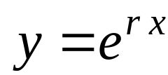
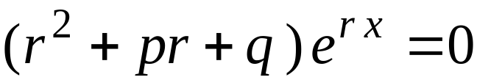
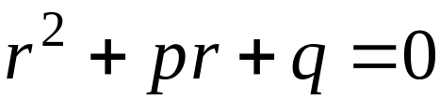
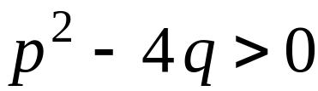



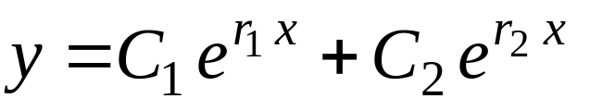
一、二阶常系数线性齐次微分方程:
①
和它的导数只差常数因子,
所以令①的解为
(r 为待定常数),
代入①得
②
称②为微分方程①的特征方程,
其根称为特征根.
1. 当
时,②有两个不同实根
则微分
方程有两个线性无关的特解:
因此方程的通解为

Slide 3
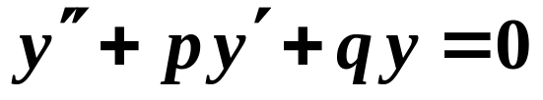
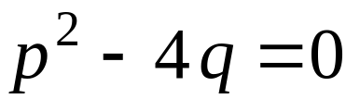
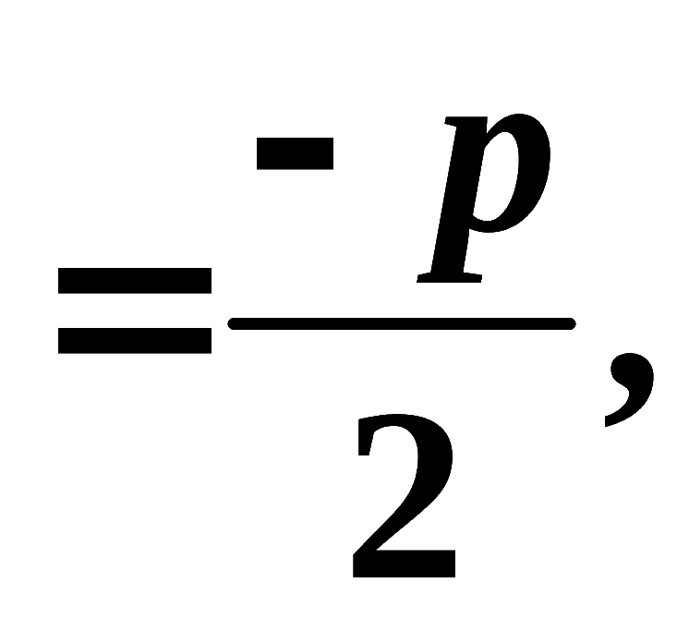




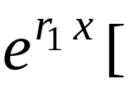
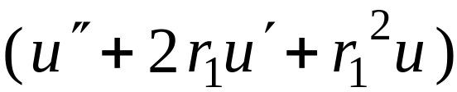




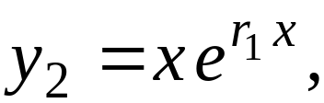
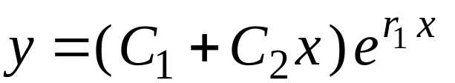
2. 当
①
时,特征方程有两个相等实根
则微分方程有一个特解
设另一特解
(u (x) 待定)
代入方程得:
是特征方程的重根
取 u = x , 则
因此原方程的通解为

Slide 4
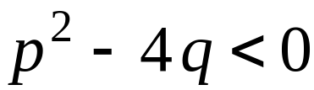

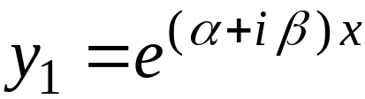
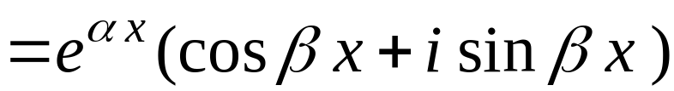
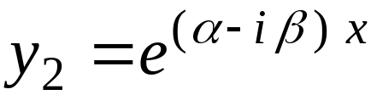
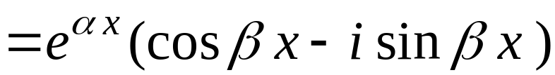
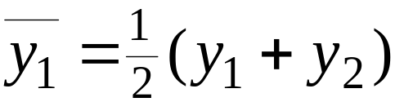
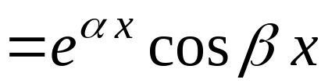
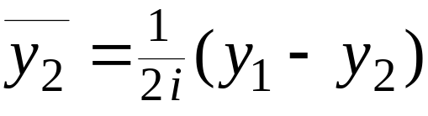
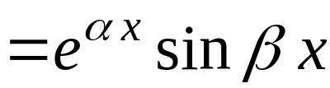
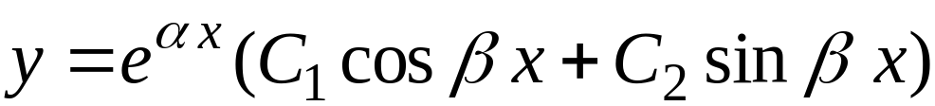
3. 当
①
时, 特征方程有一对共轭复根
这时原方程有两个复数解:
利用解的叠加原理, 得原方程的两个线性无关特解:
因此原方程的通解为

Slide 5
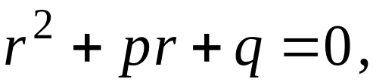


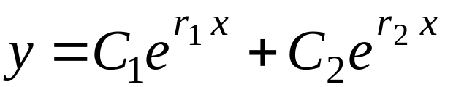

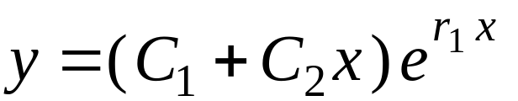

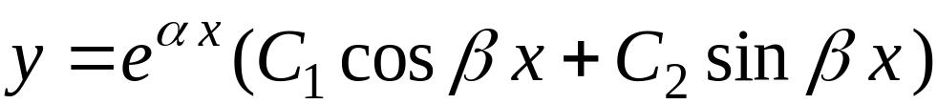
小结:
特征方程:
特 征 根
通 解
实根
以上结论可推广到高阶常系数线性齐次微分方程.

Slide 6
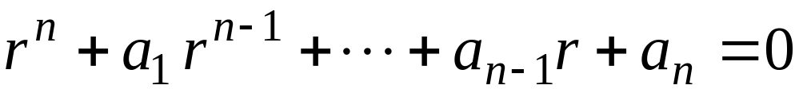


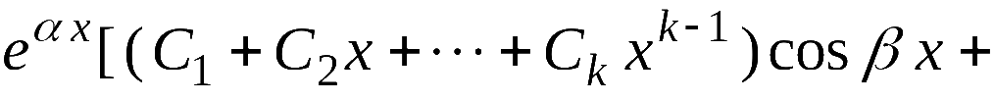
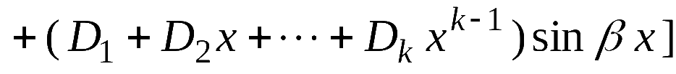

推广:
特征方程:
若特征方程含 k 重实根 r , 则其通解中必含对应项
若特征方程含 k 重复根
则其通解中必含
对应项

Slide 7
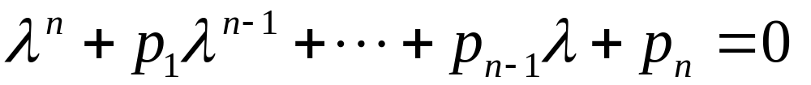









n 阶常系数齐次线性微分方程
的特征方程为
特 征 根
通 解 中 的 对 应 项

Slide 8
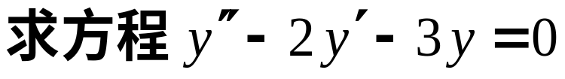
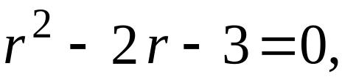




例1.
的通解.
解: 特征方程
特征根:
因此原方程的通解为
例2.
解:

Slide 9
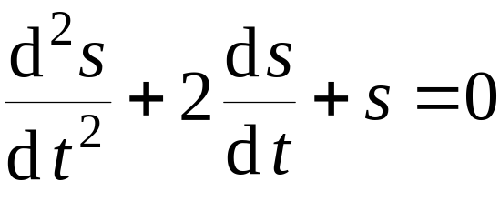
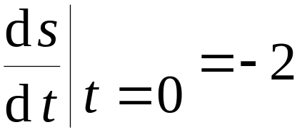

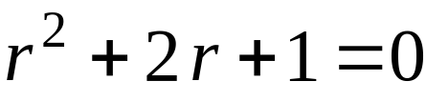

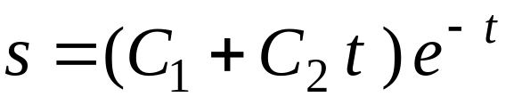



例3. 求解初值问题
解: 特征方程
有重根
因此原方程的通解为
利用初始条件得
于是所求初值问题的解为

Slide 10


例4.
解:

Slide 11



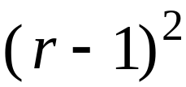
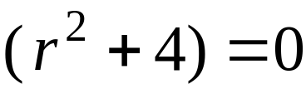
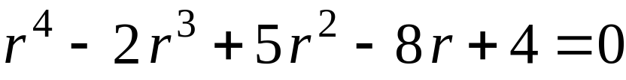

例5.
为特解的 4 阶常系数线性齐次微分方程,
并求其通解.
解: 根据给定的特解知特征方程有根 :
因此特征方程为
利用特征方程和原微分方程的关系
即
故所求方程为
其通解为

Slide 12
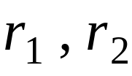
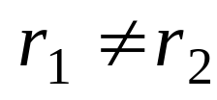
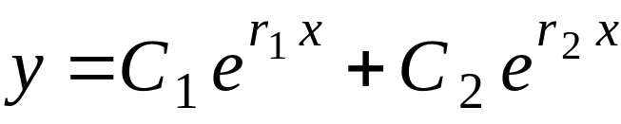
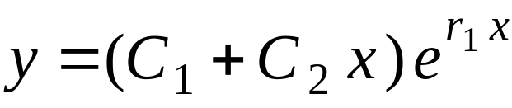
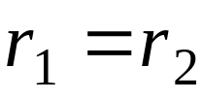
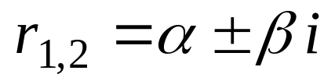
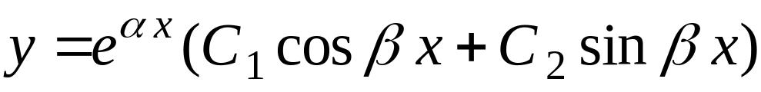
内容小结
特征根:
(1) 当
时, 通解为
(2) 当
时, 通解为
(3) 当
时, 通解为
可推广到高阶常系数线性齐次方程求通解 .

Slide 13

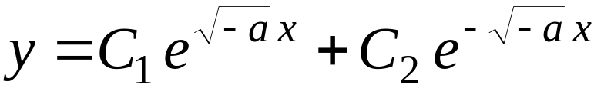





思考与练习
求方程
的通解 .
答案:
通解为
通解为
通解为

Slide 14
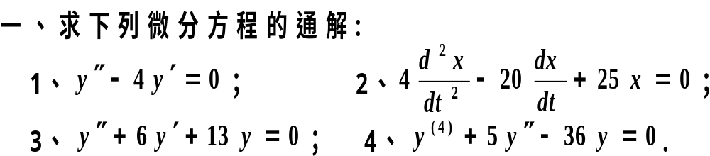
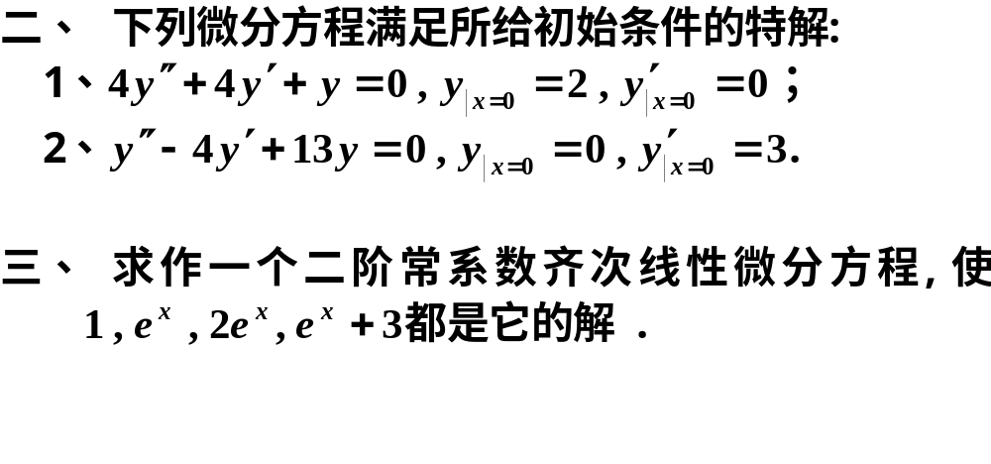
练 习 题

Slide 15
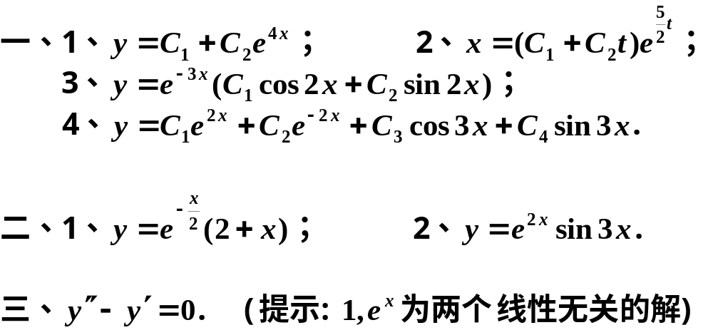
练习题 答案

Slide 16














例1.
关于高阶常系数齐次方程的补充举例
(考试不作要求)
的通解.
解: 特征方程
特征根:
因此原方程通解为
例2.
解: 特征方程:
特征根 :
原方程通解:
(不难看出, 原方程有特解
Notes:
运行时, 点击按钮“推广”, 可显示高阶常系数线性微分方程解的结构.

Slide 17









例3.
解: 特征方程:
即
其根为
方程通解 :

Slide 18







例4
解: 特征方程:
特征根为
则方程通解 :

